Slide 1

Air quality in northern Taiwan
Air quality monitoring data from northern Taiwan, 2015

Slide 2
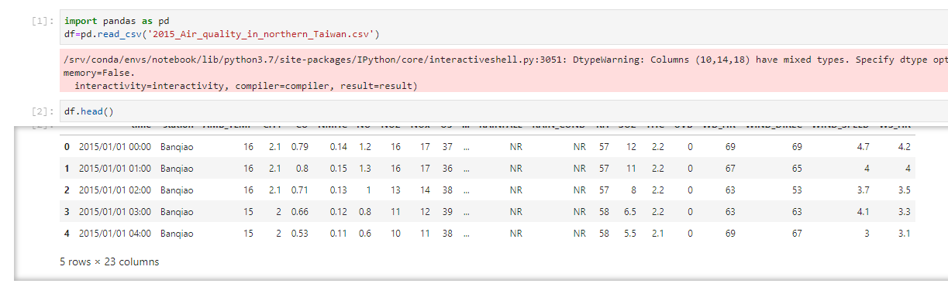

Slide 3
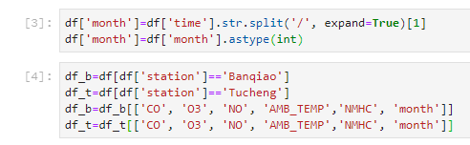

Slide 4
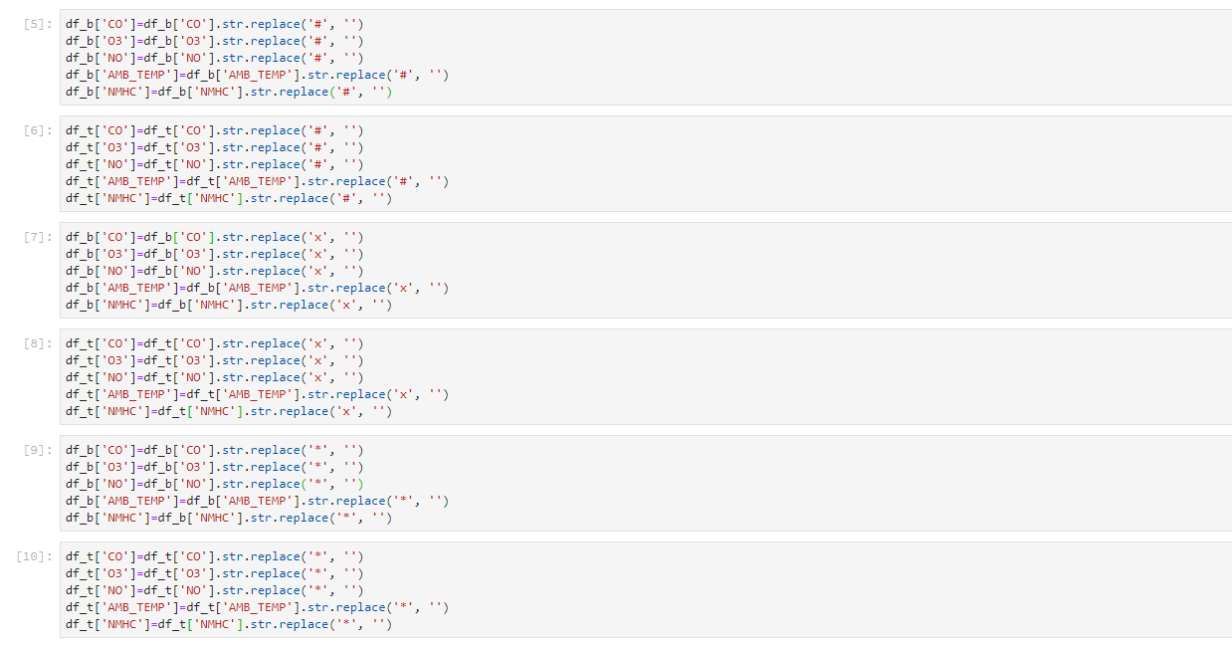

Slide 6
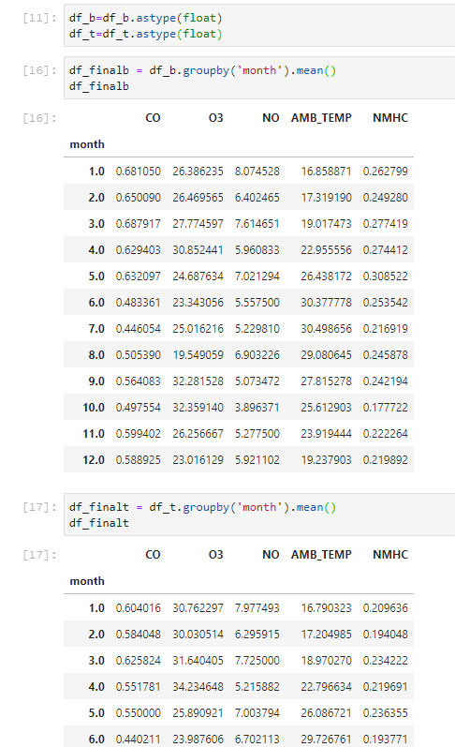

Slide 7
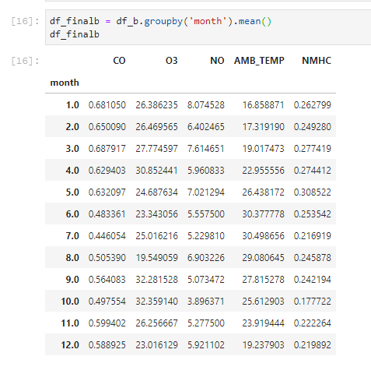

Slide 8
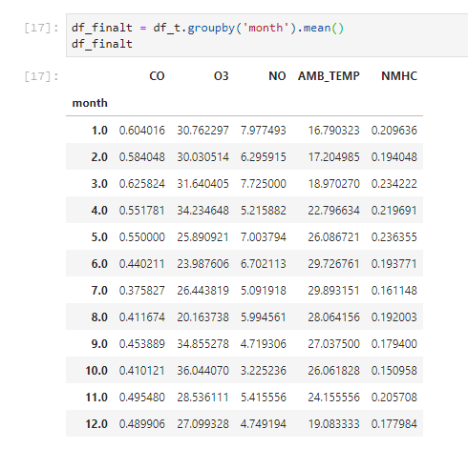

Slide 9
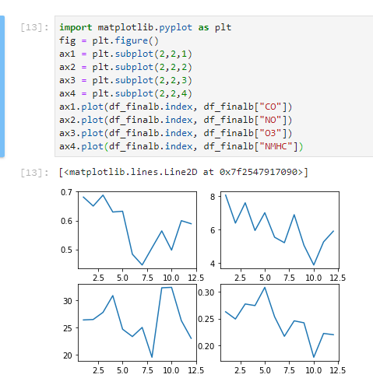

Slide 10
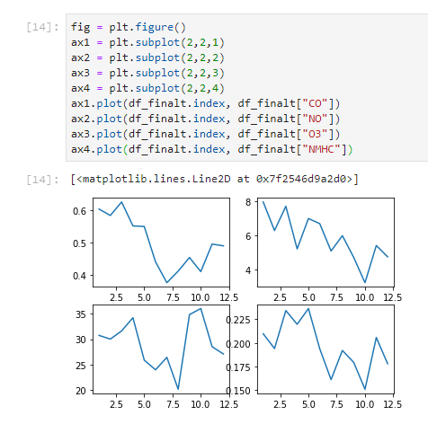

Slide 11
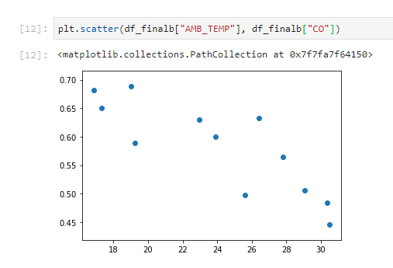

Slide 12
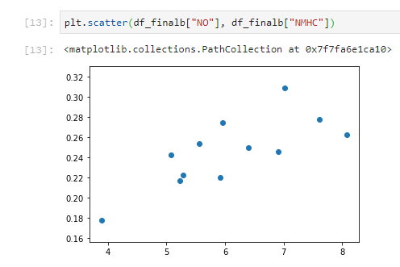

Slide 13
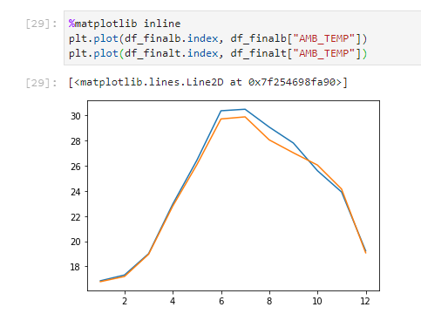

Slide 14
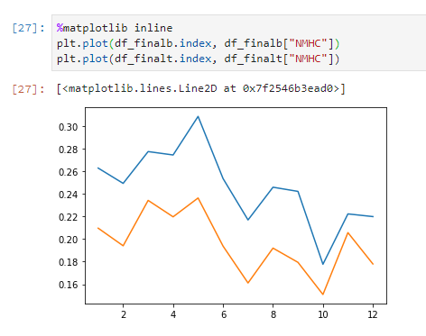

Slide 15
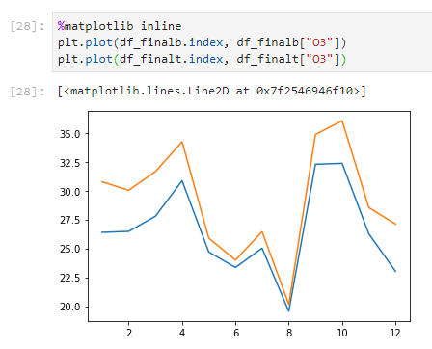

Slide 16
結論:
大部分數據顯示是市區比郊區嚴重
該如何改善?
多搭乘大眾交通運輸工具、節約用電、
量化能源使用需求、設計適合的能源管理模式

Slide 17
THANK YOU

